Slide 1
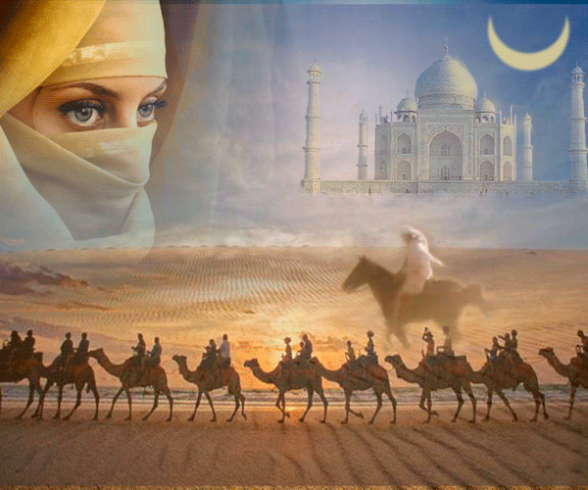
Урок изобразительного искусства
в 4 классе
Тема урока:
«Города в пустыне»

Slide 2
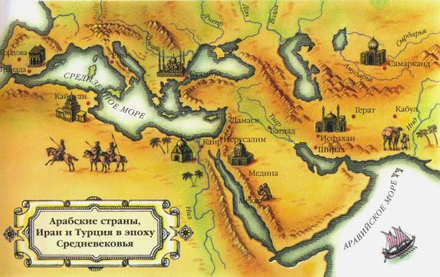
Среднеазиатские города

Slide 3
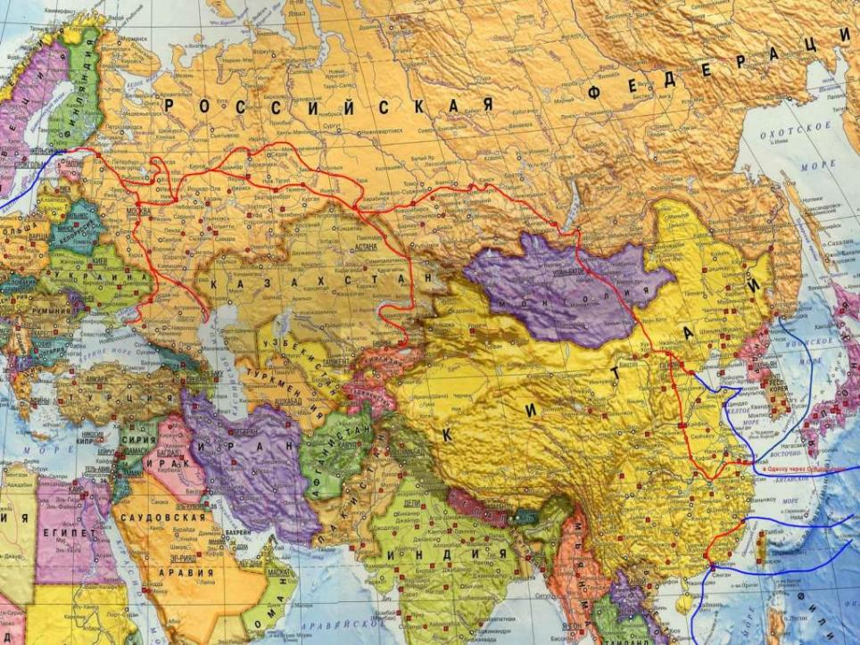
Какие страны относятся к Средней Азии?

Slide 4
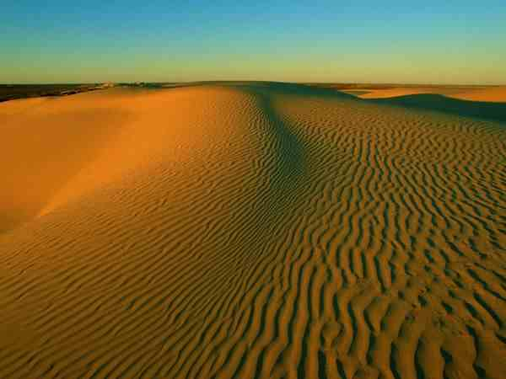
Солнечный, жаркий поток
Льется в пустыне на желтый песок.
В воздухе желтом и плотном, как мед,
Желтая птица неслышно плывет.

Slide 5
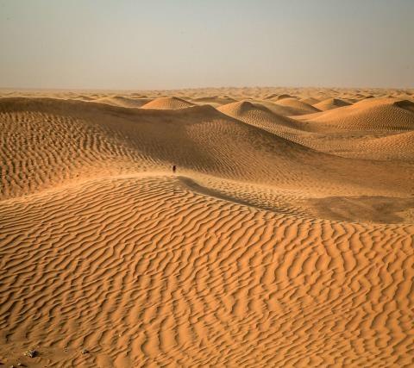
Пустыня
Слово "пустыня" говорит само за себя: пустыня - значит, пусто. В пустыне нет ни морей, ни рек, ни озер, поэтому и дожди здесь идут крайне редко.
Иногда в пустынях идут настоящие ливни, но из-за жары вода быстро испаряется.

Slide 6
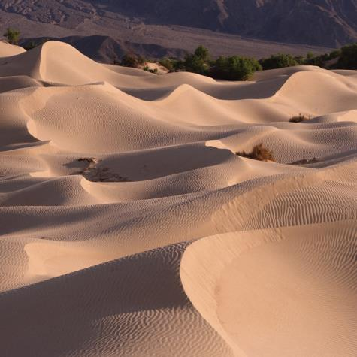
Барханы
Бархан – это насыпь из песка, образовавшаяся естественным путем в результате движения песка. Это огромный холм из песка, который находится в постоянном движении.

Slide 7
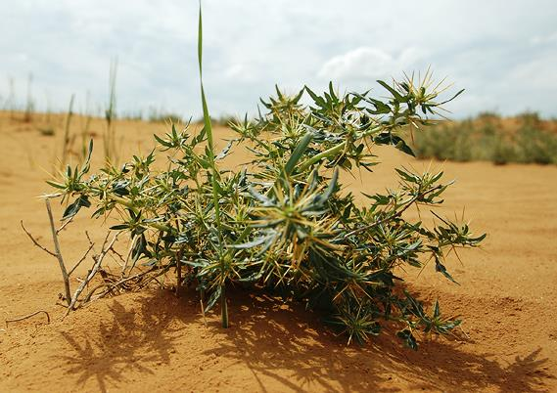
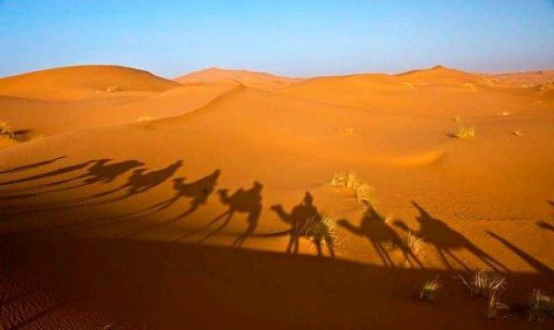

Slide 8
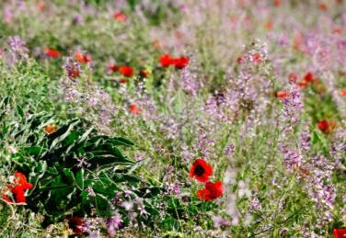
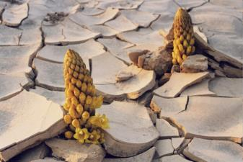
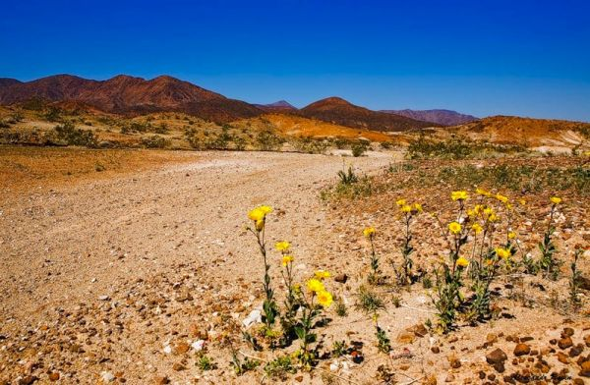
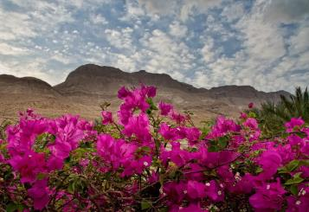

Slide 9
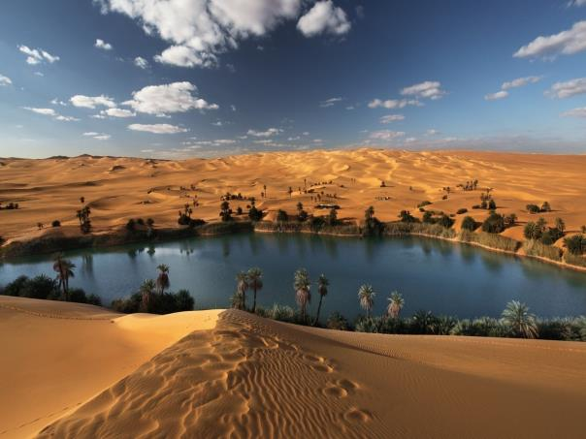
Оазис
Оазис – это плодородное место посреди пустыни, островок жизни в океане экстремальных температур. Любой оазис всегда содержит один или несколько источников воды. Оазисы позволяют пережить долгие походы по пустыне. В больших пустынях, таких как Сахара, города группируются вокруг источников воды, таких как оазисы и реки.

Slide 10
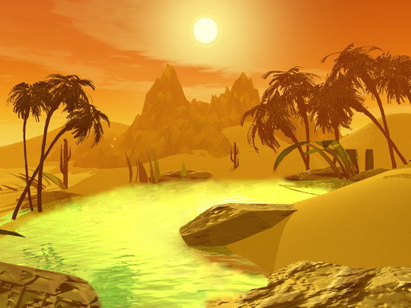

Slide 11
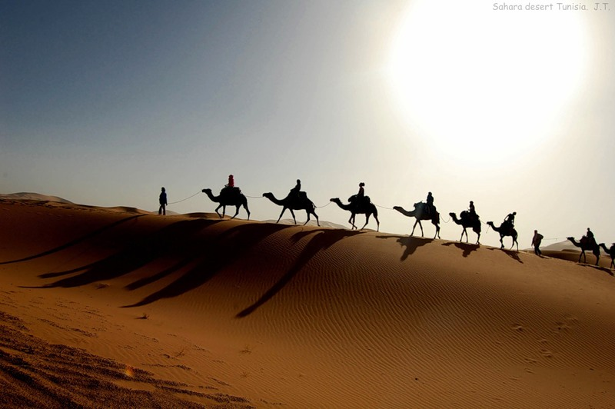
Пустыня - это сугробы золотого песка. В ней все непривычно и непонятно: озера без воды, реки никуда не впадают, дожди высыхают, не долетев до земли.
Это страна солнечного огня!

Slide 12
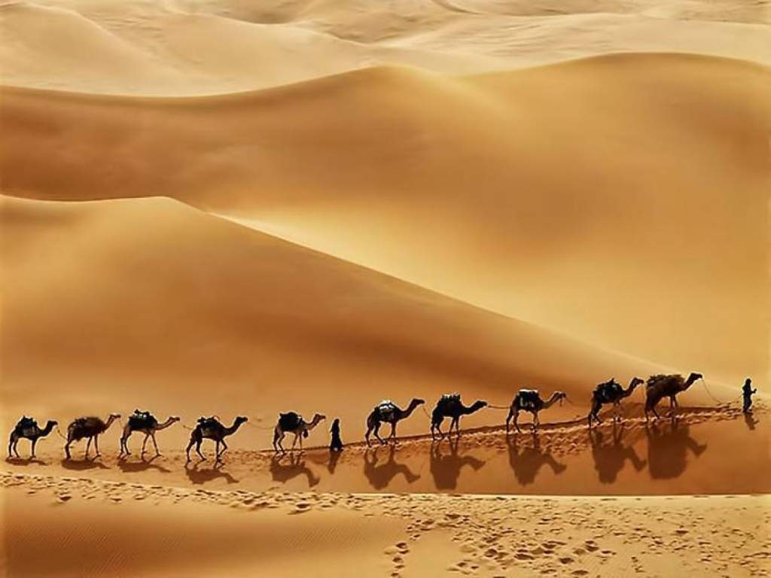
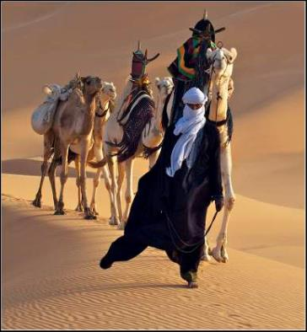
Караван
Караван

Slide 13
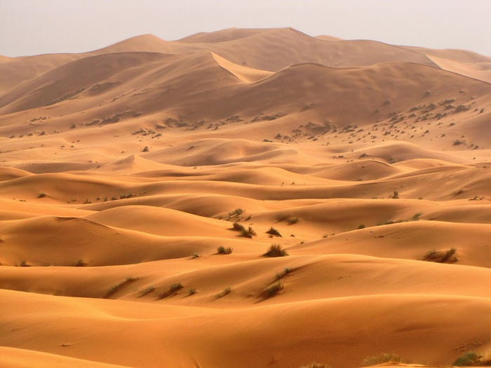

Slide 14
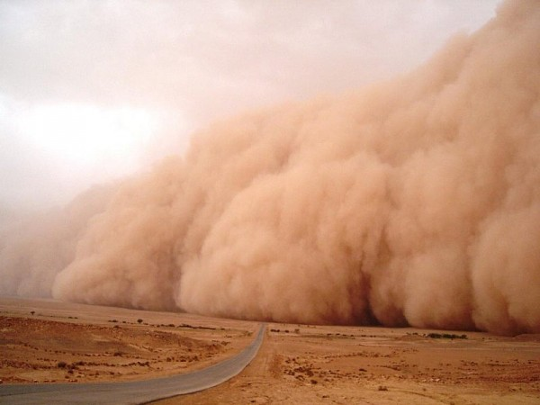

Slide 15
Город в пустыне
Жарко. Нет воды. Среди раскаленных песков с трудом передвигается караван.
И вот маленькое селение манит усталого путника.

Slide 16
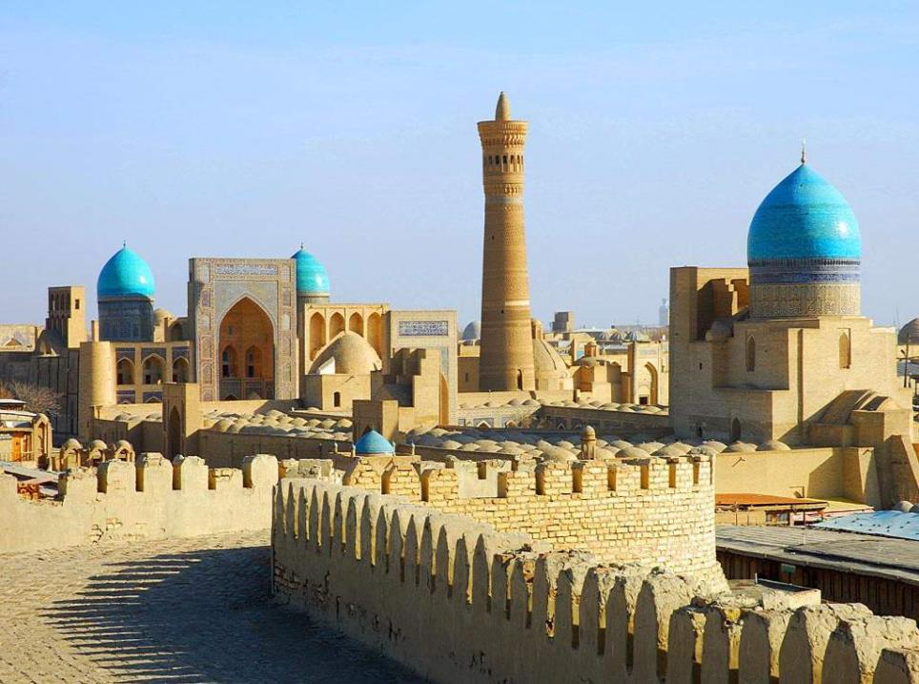
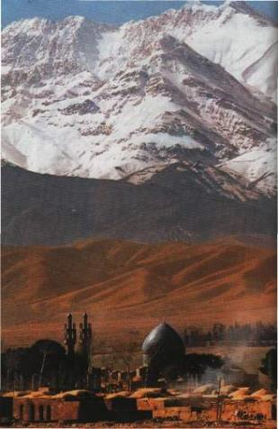
Среднеазиатский город

Slide 17
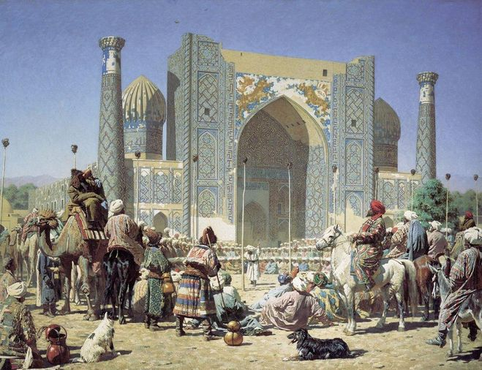

Slide 18
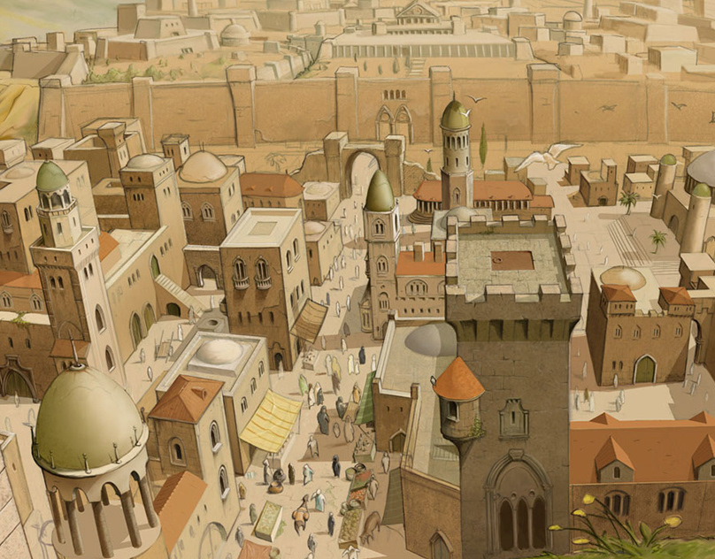
Города строили из глины, улочки узкие. Такой город быстро разрастался, потому что есть вода. Сюда сходились пути многих караванов. Развивалась торговля, можно было купить серебряные и медные сосуды, чаши, кувшины, кожаные пояса, шкатулки, ковры и ткани. У всех предметов простые формы, но поверхность покрывают сложные орнаменты.

Slide 19
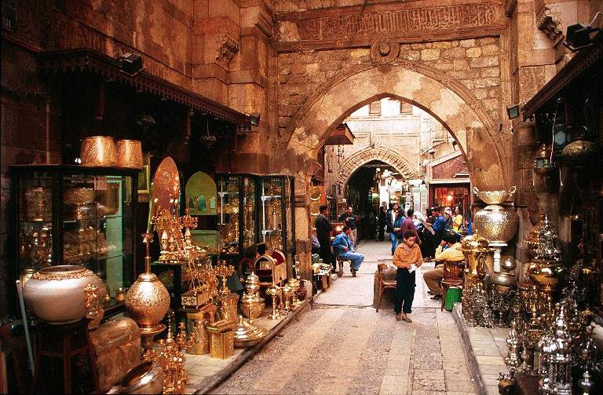
Восточный базар

Slide 20
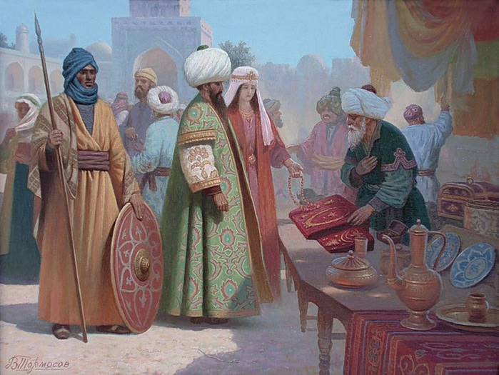
Восточный базар

Slide 21
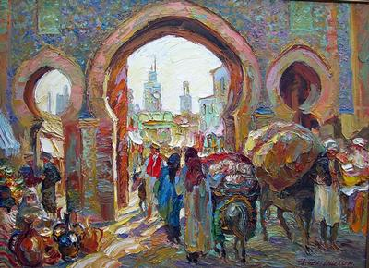
Рынок – сердце города

Slide 22
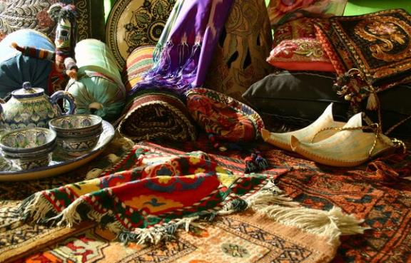
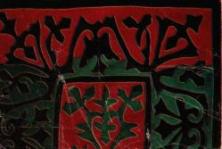
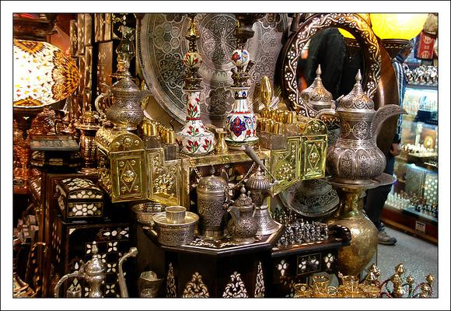
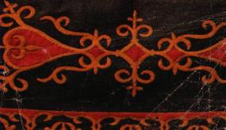
Чудо - товары

Slide 23
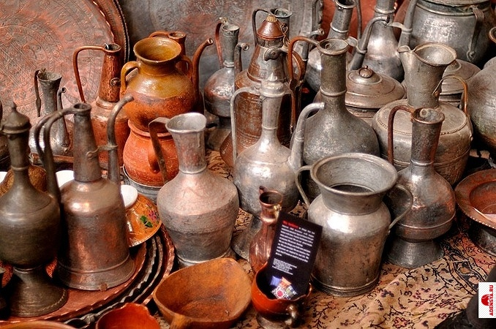

Slide 24
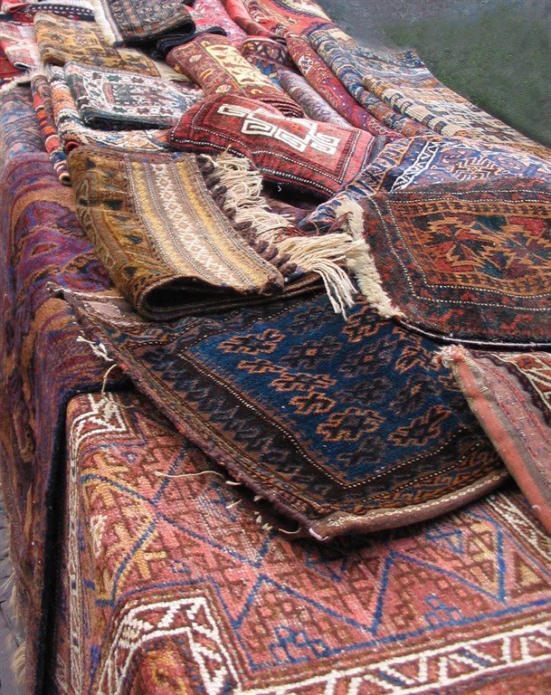

Slide 25
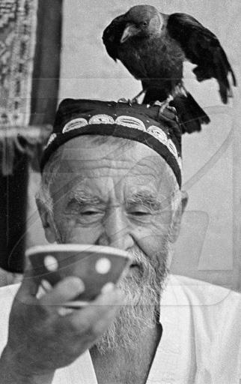
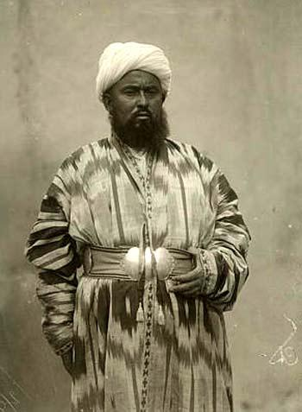
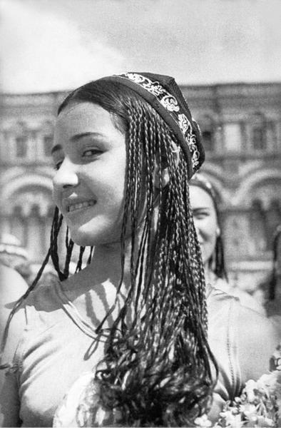
Жители Востока

Slide 26
Изразцы –
Мозаика –
Портал –
Медресе –
Мечеть –
Минарет -
Мавзолей –
керамические плитки, украшенные узорами.
изображение, составленное из маленьких цветных кусочков стекла или других материалов.
вход.
высшее учебное заведение для священников.
мусульманский храм
высокая башня.
монументальное надгробное сооружение.

Slide 27
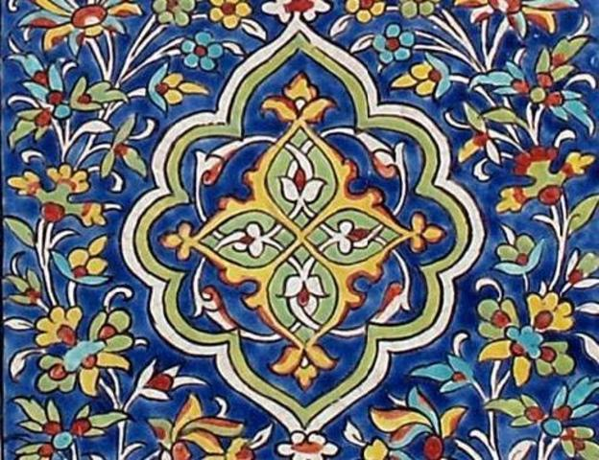
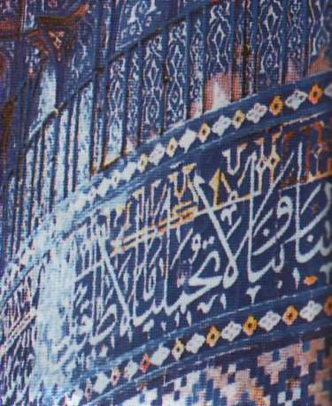
Изразцы - керамические плитки, украшенные узорами.

Slide 28
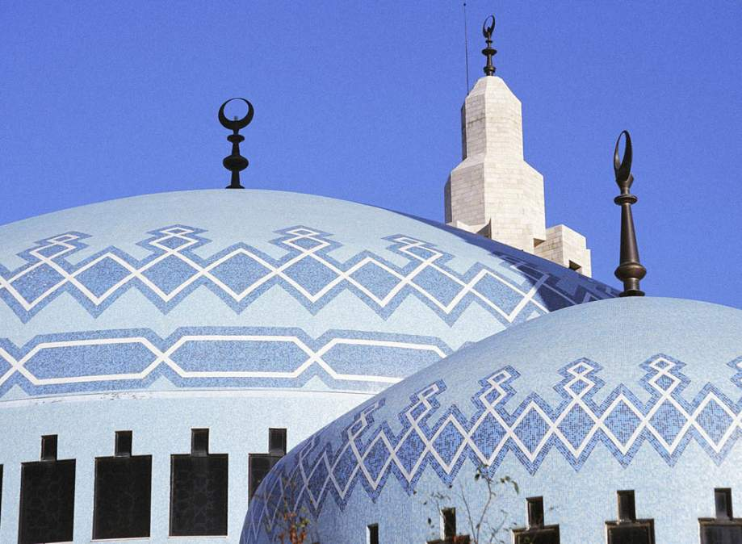

Slide 29
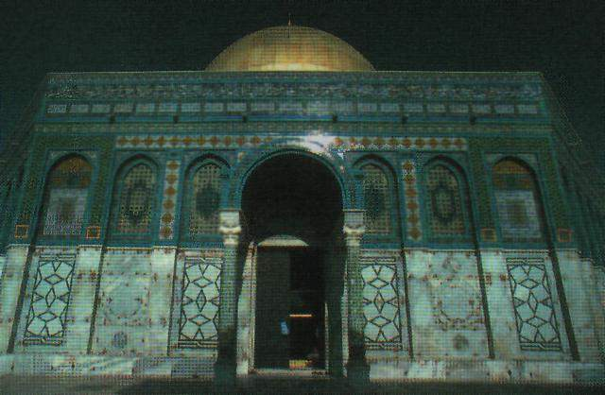

Slide 30
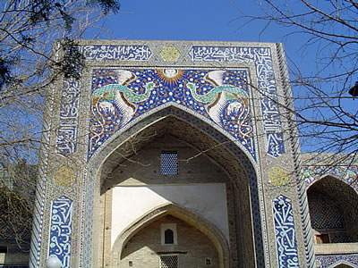

Slide 31
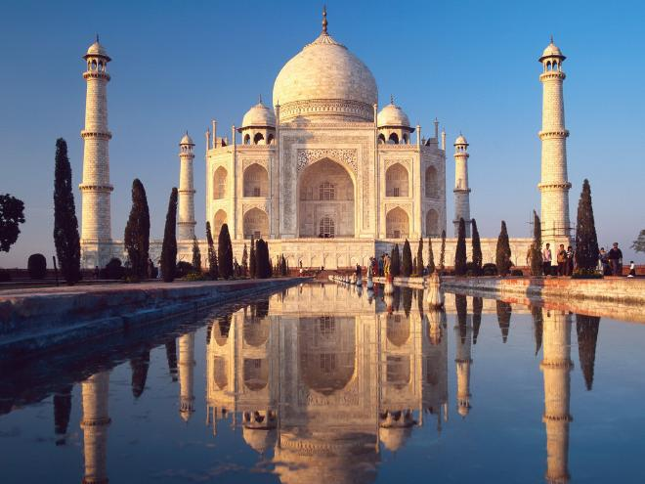
МЕЧЕТЬ - мусульманский храм
Около мечети возносятся башни – минареты.
С них служители храма призывают к молитве.

Slide 32
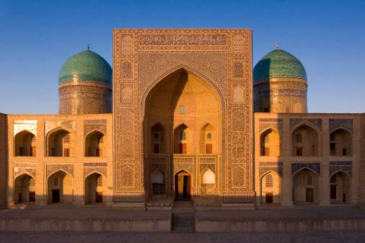
Портал

Slide 33
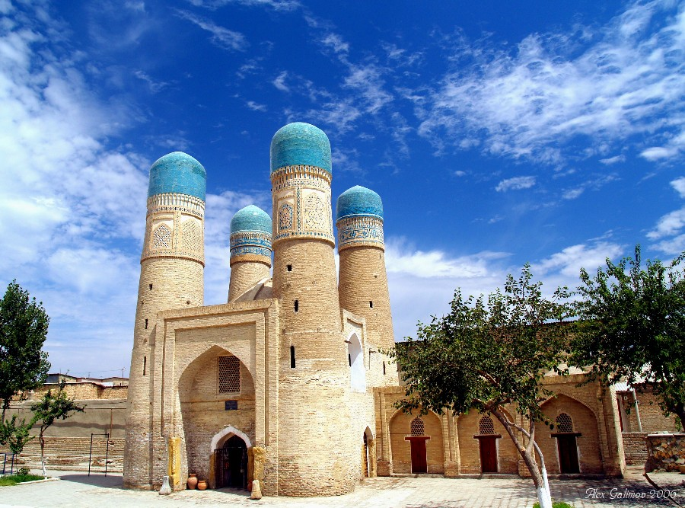
Медресе - высшее учебное заведение для священников

Slide 34
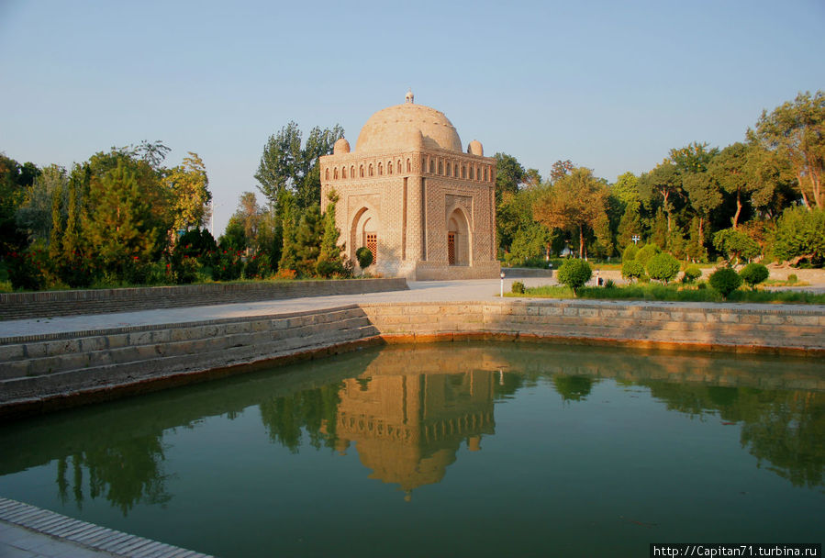
Мавзолей – усыпальница

Slide 35
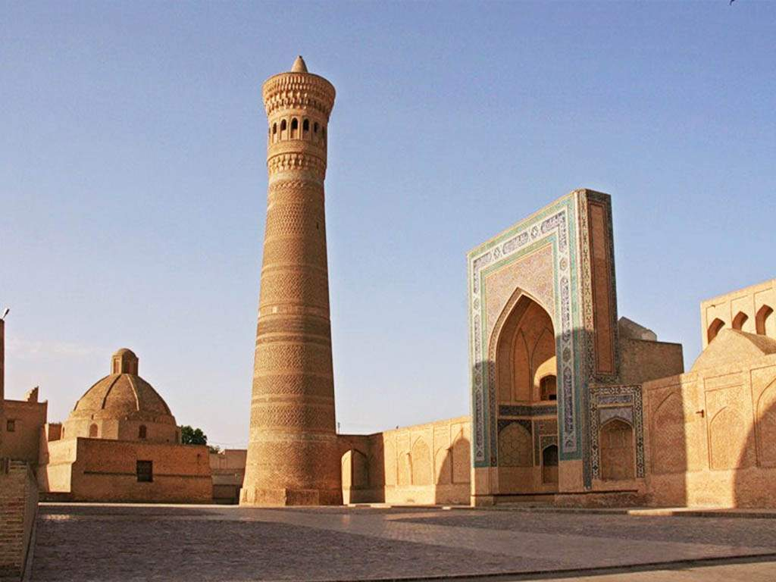
Узбекистан. г.Бухара. Минарет

Slide 36
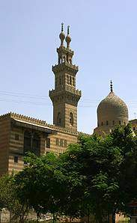
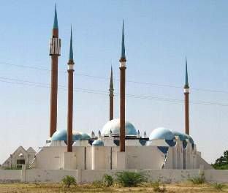
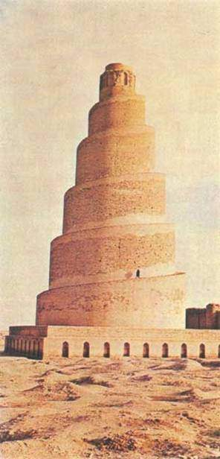
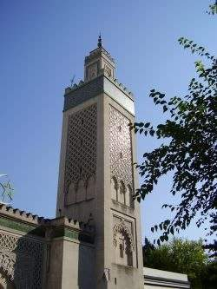
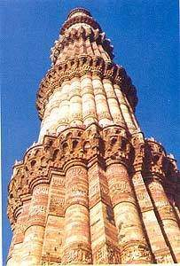

Slide 37

Медресе Шир - Дор
Узбекистан. г.Самарканд

Slide 38

Турция. г.Стамбул. Мечеть

Slide 39

Узбекистан. г.Самарканд Мавзолей

Slide 40

Мавзолей Тадж Махал в Агре (Индия), сер. 17 в.

Slide 41

Практическое
Задание
«Город
в пустыне»
Создать образ древнего среднеазиатского города – города на пути каравана в пустыне.

Slide 42


Slide 43


Slide 44




